Slide 1
Code Master
Scrum Master
Víctor Guzmán Julisa Palacios
Juliipalaciiosseminario.wordpress.com
Frontend
Katherine Rosales Patricia Xitumul
patty926.wordpress.com
Backend
Lisett Salazar Heidy Gómez

Slide 2

Pagina Actual

Slide 3
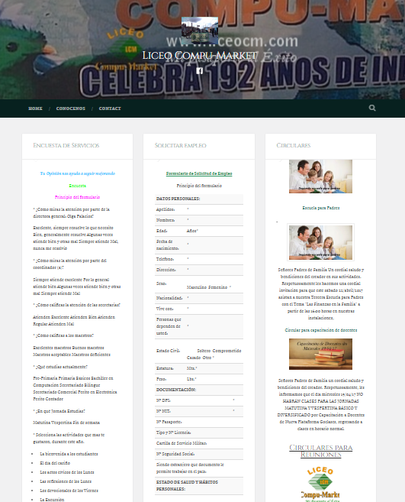
Pagina Mejorada

Slide 4
Cambios
Diseño de Pagina
Menú mas corto
Sistema de búsqueda
Otros Colores

Slide 5
Miembro del Grupo | Trabajo | Medio Trabajo | No Trabajo
Víctor Guzmán | X
Julisa Palacios | X
Katherine Rosales | X
Patricia Xitumul | X
Heidy Gómez | X
Lisett Salazar | X

